Slide 1
大中票券債券市場展望雙週報
2019/12/02
Peter Tsai

Slide 2
市場回顧
最近二週，美債10y利率在近期的區間低檔整理。中美貿易協議的簽署仍有變數，以及近期經濟數據缺乏亮點，造成利率橫盤格局。台債利率，除部分受到美債利率走勢影響外，新券A08109R的發行前交易上場，仍無法活絡市場，交易商在年底前偏向保守。台債利率逢高仍有買盤穩守。上週台債10y利率收在0.6826%，5y收在0.58%。

Slide 3
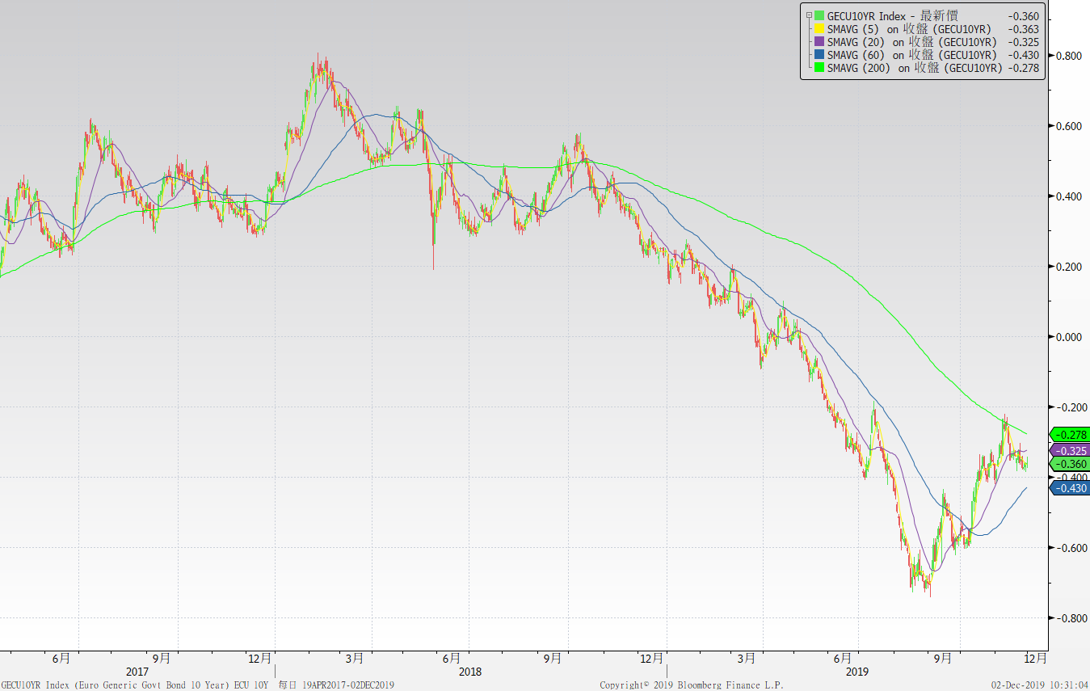
歐債十年期利率走勢圖

Slide 4
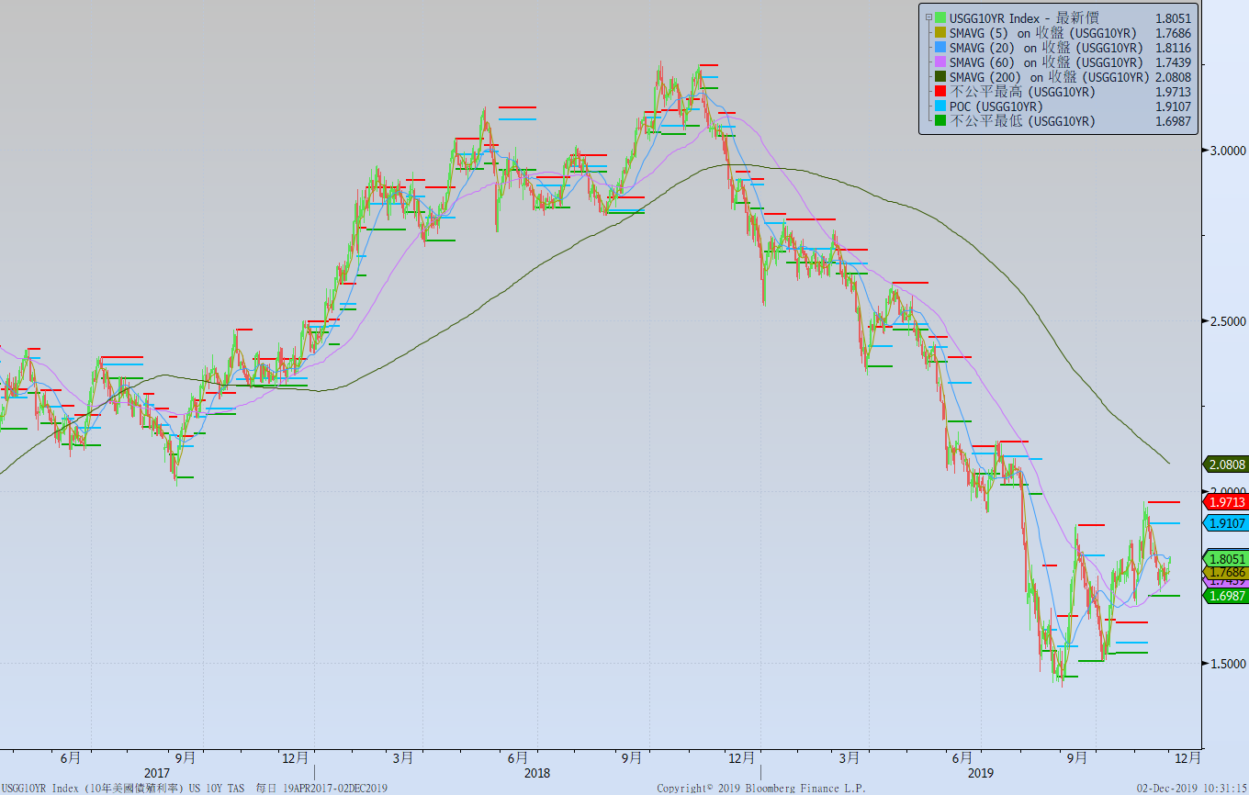
美債十年期利率走勢圖

Slide 5
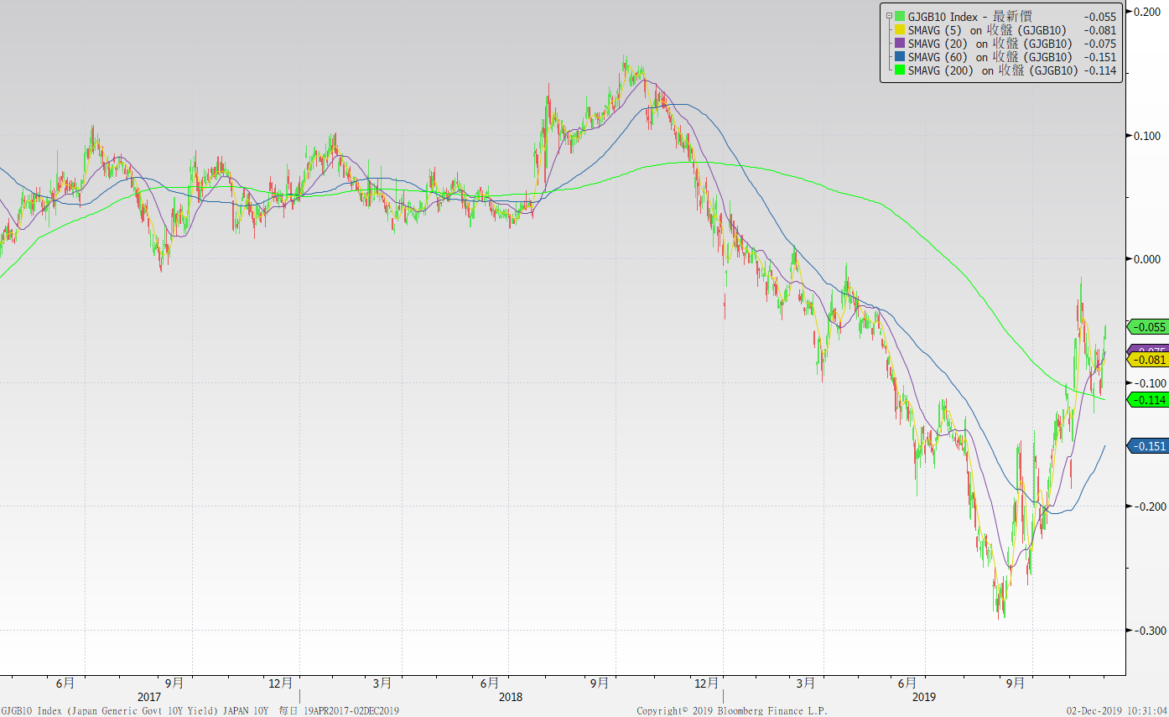
日債十年期利率走勢圖

Slide 6
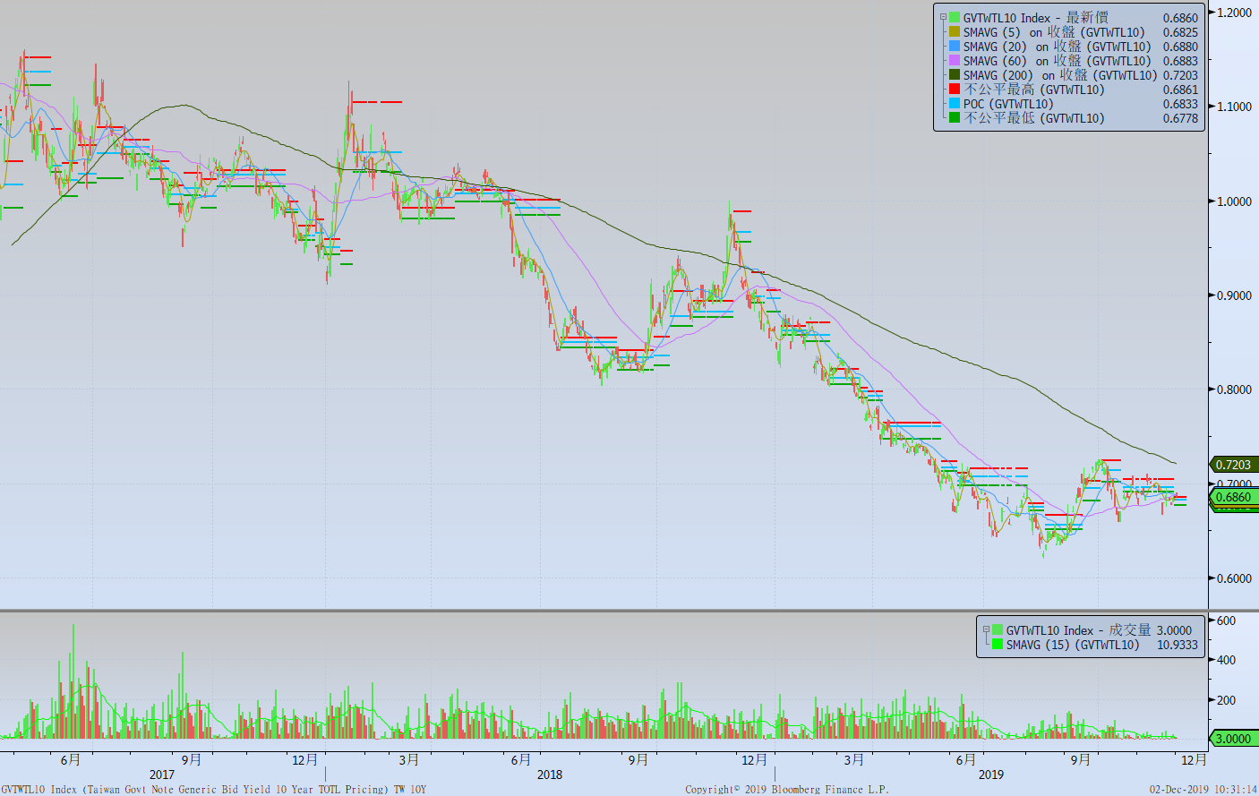
台債十年期利率走勢圖

Slide 7
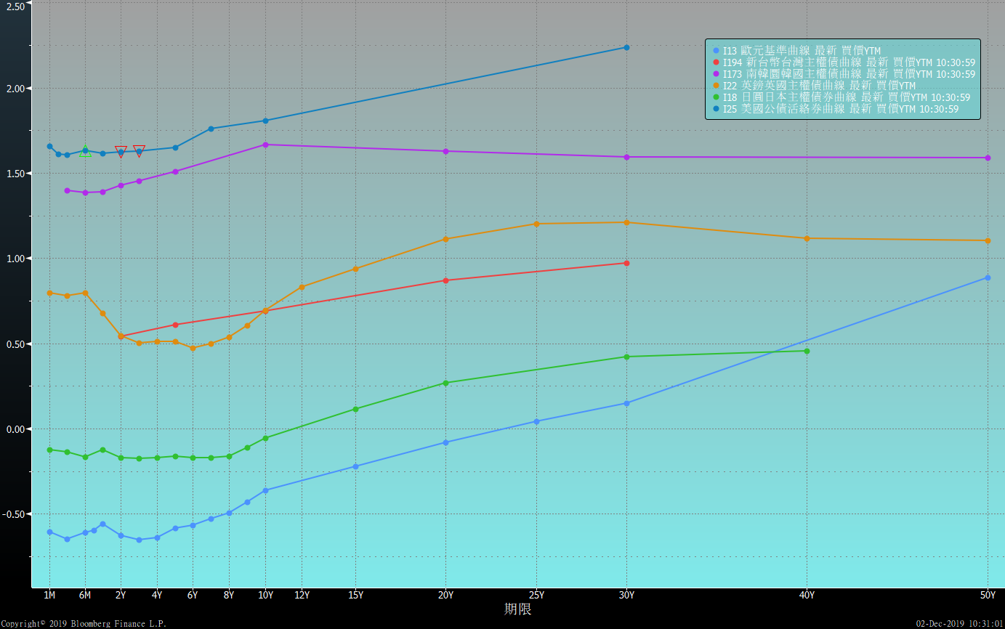
主要國家殖利率曲線

Slide 8
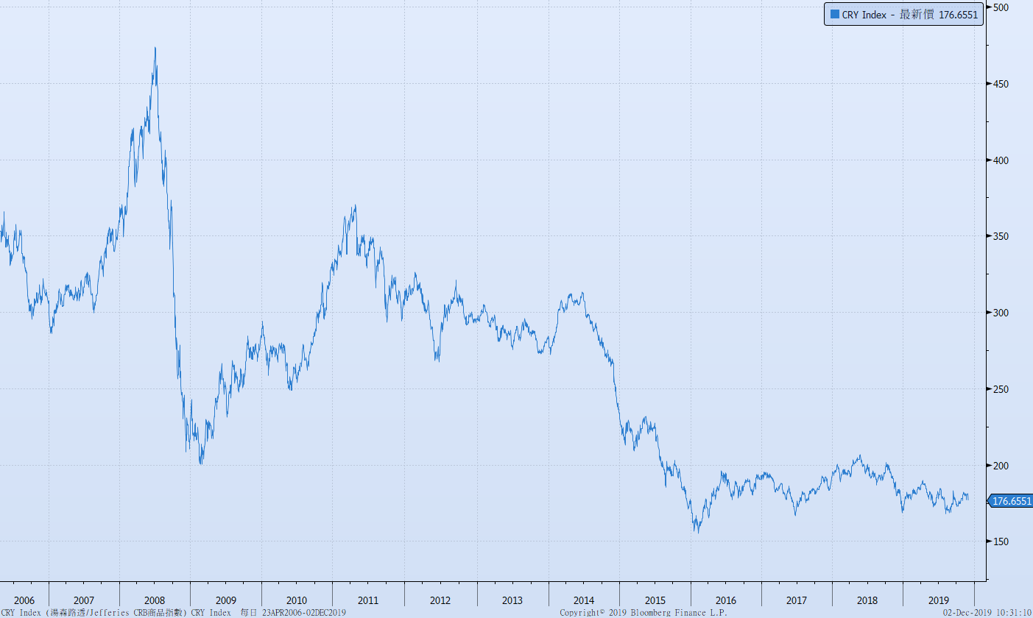
原物料指數

Slide 9
美國GDP成長率

Slide 10
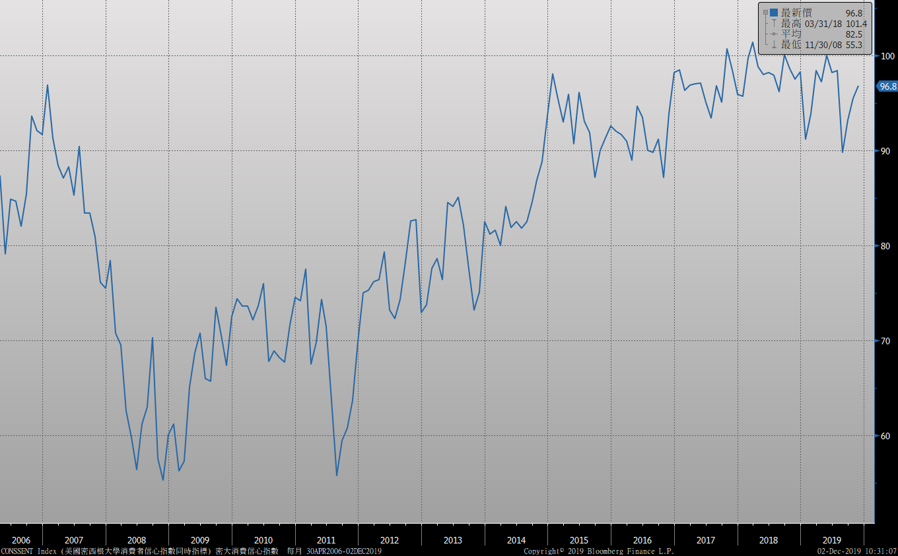
密大消費信心

Slide 11
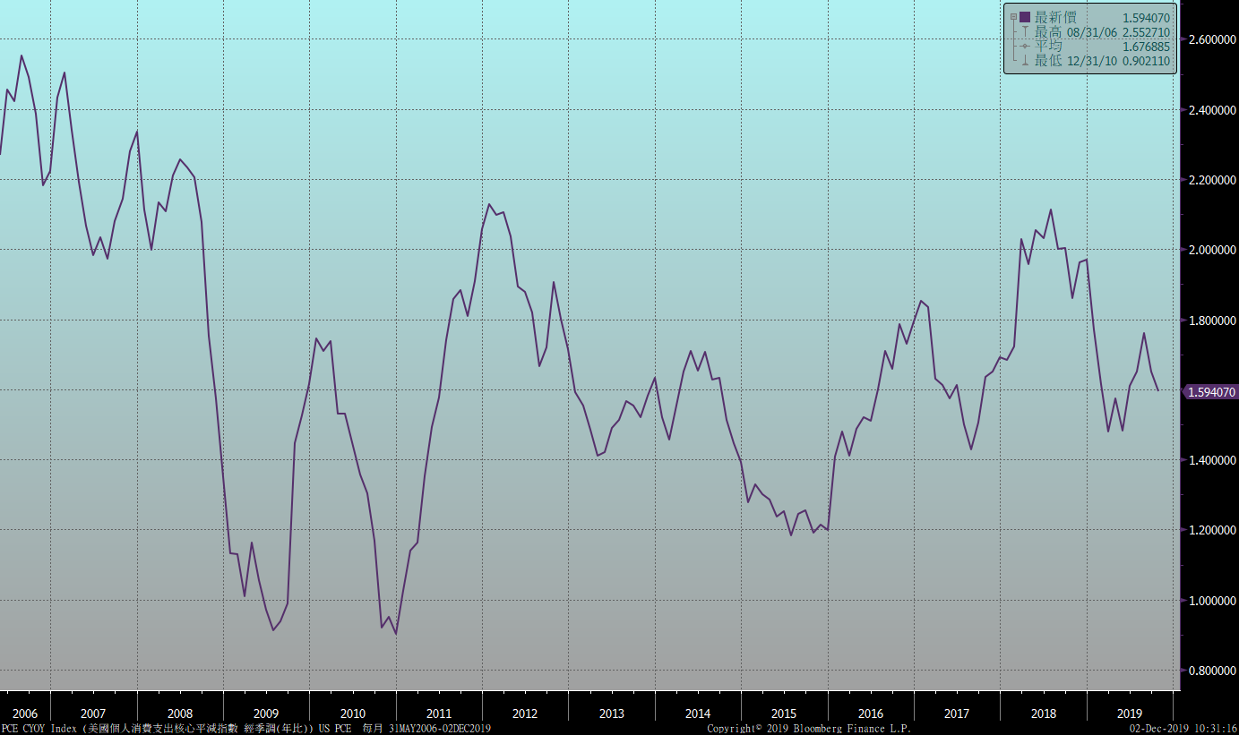
美國個人消費支出核心平減指數 經季調(年比)

Slide 12
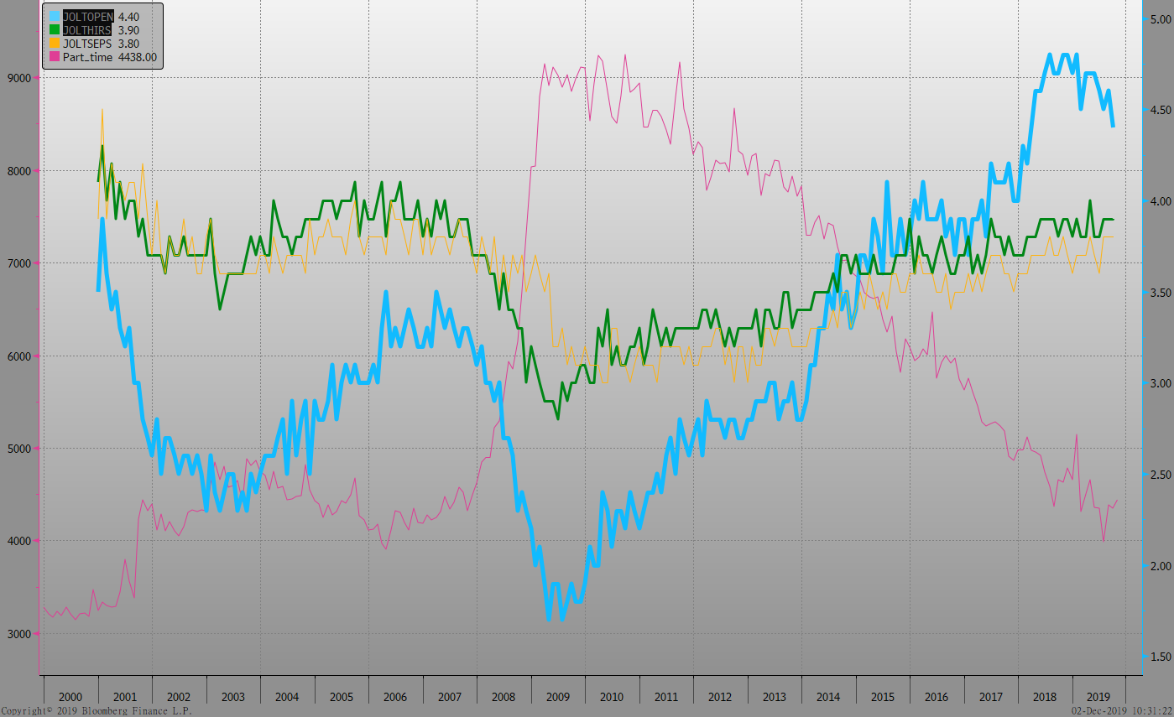
美國就業情況

Slide 13
美國新屋及成屋銷售

Slide 14
經濟數據預報

Slide 15
市場展望
從利率走勢看，美債10y利率月線下跌，季線維持上漲走勢，在缺乏經濟面的較佳數據支撐下，利率可能盤跌。
經濟數據方面，即將公布美國11月ISM製造業與服務業指數、美國11月非農就業報告。台灣11月CPI指數。數據方面觀察ISM製造業指數是否止跌。美中貿易戰的影響，在經濟數據的反應程度，是未來利率走勢的參考。台債操作上，10y公債利率走勢量縮整理，年底前資金成本估上漲，短線操作仍建議在0.70%上方才考慮布局。利率交換市場，固定端利率近期在區間高檔有僵固性，也許有機會因為貨幣市場資金上漲而跟隨上漲。

